Slide 1
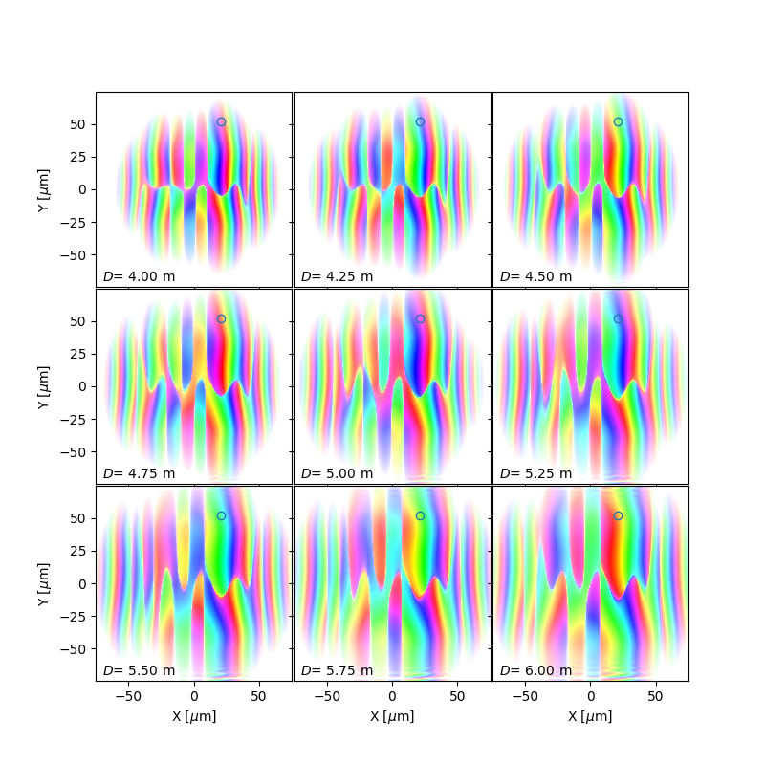
1 2
4
3
5
6

